Slide 1
Thứ bảy ngày 18 tháng 9 năm 2021
Tiếng Việt
Tập viết: Chữ hoa Ă, Â

Slide 2



BÀI 3
NIỀM VUI CỦA BI VÀ BỐNG
BÀI 3
KHỞI ĐỘNG

Slide 3

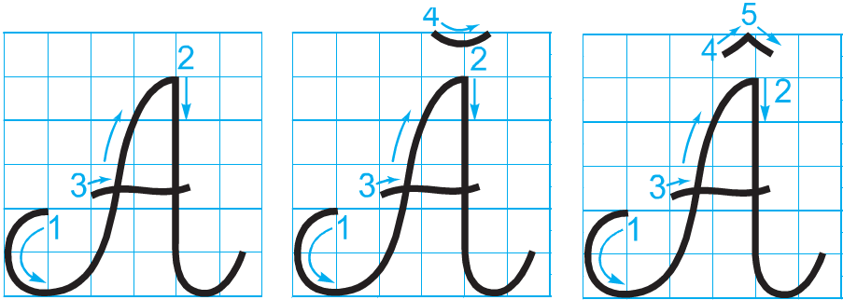
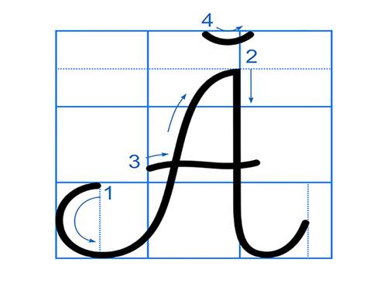
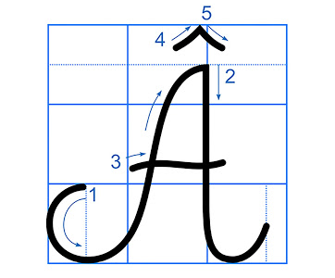
CHỮ HOA Ă, Â

Slide 4
Chữ hoa Ă, Â có nét nào giống và khác chữ hoa A ?
Chữ Ă, Â có nét 1, 2, 3 giống chữ hoa A . Chữ Ă thêm dấu khuyết, còn chữ Â thêm dấu mũ.

Slide 5
Chữ Ă gồm mấy nét?
Chữ Ă gồm 4 nét. Nét 1, 2, 3 giống chữ A và 4 là nét khuyết

Slide 6
6
5
4
3
2
1
1
2
3
4
5
6
7

Slide 7
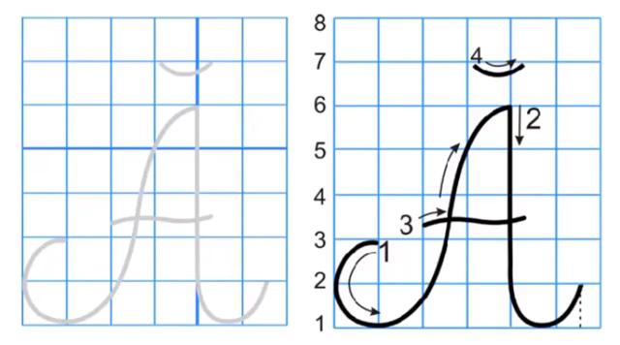
Viết chữ hoa Ă (cỡ vừa)

Slide 8
Chữ Ă cỡ nhỏ cao bao nhiêu và rộng bao nhiêu ô li?
Chữ Ă cỡ nhỏ cao 3 ô li và rộng gần 3 ô li.

Slide 9
6
5
4
3
A
2
1
1
2
3
4
5
6
7

Slide 10
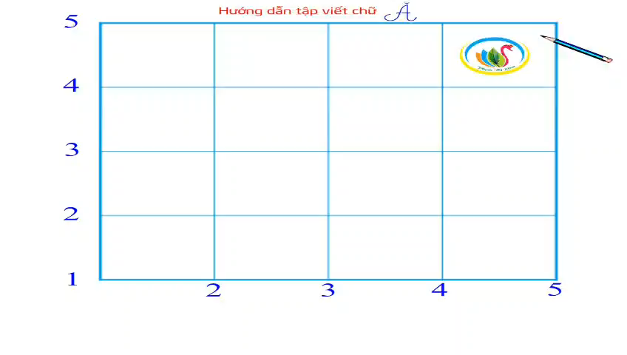
Viết chữ hoa Ă (cỡ nhỏ)

Slide 11
Chữ Â gồm mấy nét?
Chữ Ă gồm 4 nét. Nét 1, 2, 3 giống chữ A và 4 là nét xiên phải, nét 5 là nét xiên trái tạo dấu mũ.

Slide 12
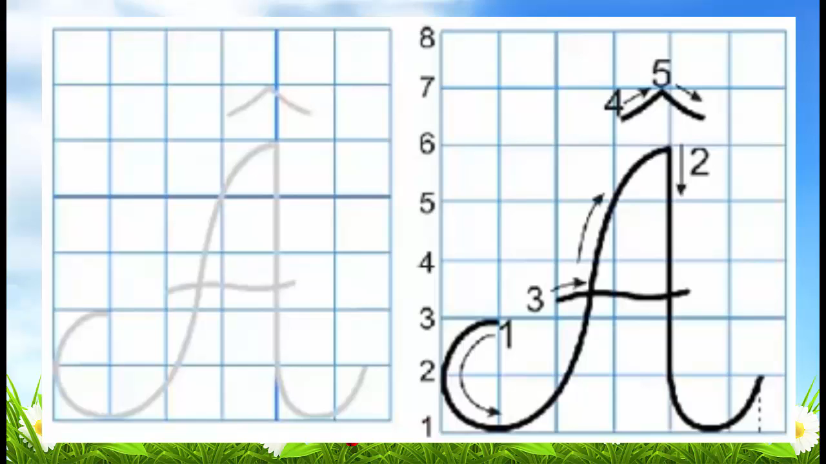
Viết chữ hoa Â (cỡ vừa)

Slide 13
Chữ Â cỡ nhỏ cao bao nhiêu và rộng bao nhiêu ô li?
Chữ Â cỡ nhỏ cao 3 ô li và rộng gần 3 ô li.

Slide 14
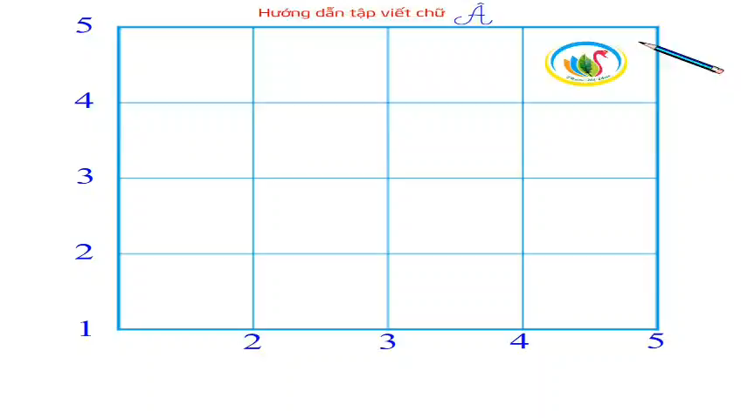
Viết chữ hoa Â (cỡ nhỏ)

Slide 15
5
4
3
Ăn
2
1
1
2
3
4
5
6
7

Slide 16

VIẾT ỨNG DỤNG
Ăn qĎả nhớ ngưƟ trŬg cây.
a. Chữ cái nào được viết hoa?
b. Khoảng cách giữa các chữ ghi tiếng như thế nào?
c. Những chữ cái nào cao 2.5 li ?
→ Chữ Ă.
→ Khoảng cách giữa các chữ ghi tiếng là 1 con chữ o.
→ Chữ Ă, h, g, y.

Slide 17

LUYỆN VIẾT VỞ
Học sinh viết vào vở Tập viết 2 tập một

Slide 18
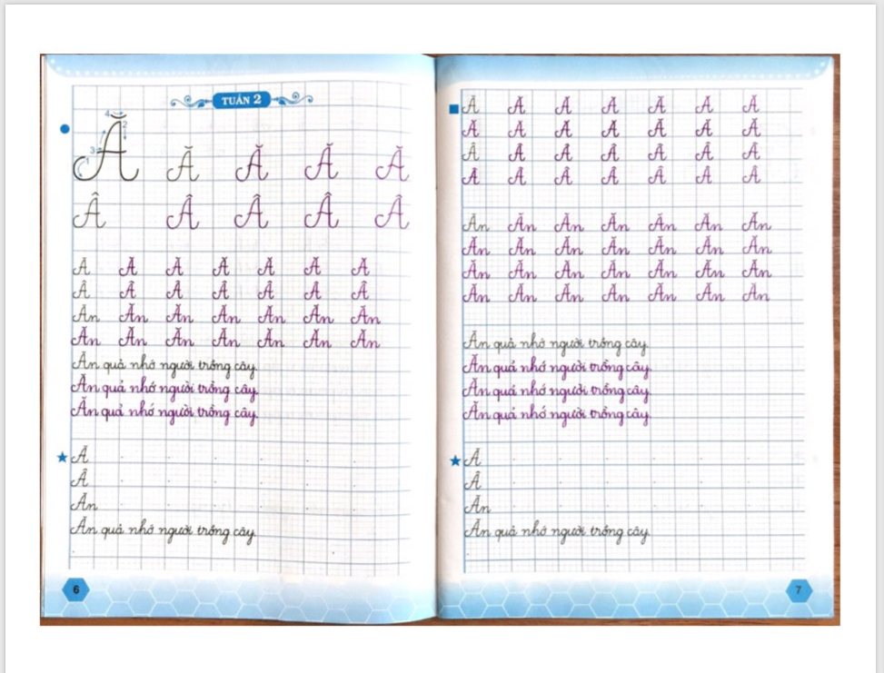

Slide 19

CHÚC CÁC CON
CHĂM NGOAN HỌC GIỎI

